Slide 1

智慧とデータが拓くエレクトロニクス新材料開発拠点
Data Driven Materials Research Institute for Electronics
PHYSBOを利用した
強化学習プログラムの使い方

Slide 2
注意
本プログラム bayes_gp_plain.py:
東大 物性研で開発された Pythonライブラリ PHYSBO を使用しています。使用条件、著作権、引用はPHYSBOの規則に従ってください
PHYSBO HP: https://www.pasums.issp.u-tokyo.ac.jp/physbo/
開発者: https://issp-center-dev.github.io/PHYSBO/manual/master/ja/introduction.html#physbo
引用: https://issp-center-dev.github.io/PHYSBO/manual/master/ja/introduction.html#id3

Slide 3
強化学習は何が便利か
実験や計算のデータ: 記述子 (実験条件、計算条件など)
descriptor
目的関数/目的変数 (めざす物性値など)
objective function
すでに得られている データの組から、
まだ実験・計算していない記述子についての
目的関数の分布を予測
予測した結果から、次の実験・計算条件を選ぶ
選んだ条件で実験、計算を行い、データを追加する
(データを追加・学習しながら予測を強化する)
１～３を繰り返すことで、効率よく目的値に到達できる
１～４を繰り返すと、自然に実験・計算データがまとまった
テーブルが作られる

Slide 4
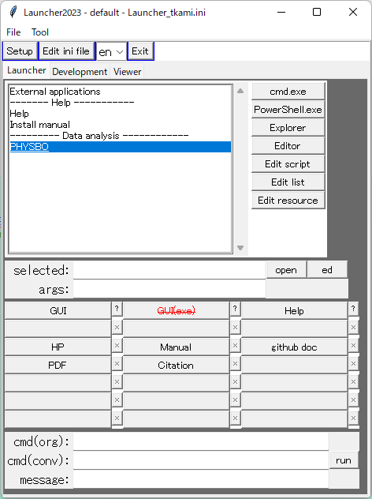
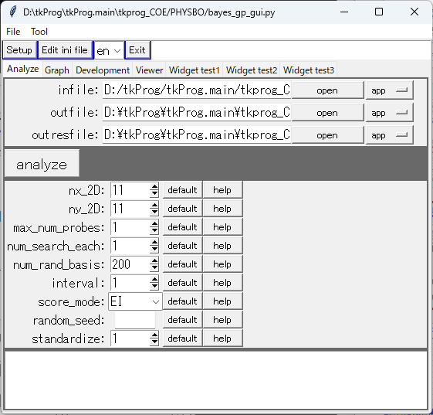
GUI bayes_gp_gui.pyの起動
[tkProg]\[tkprog_X]\Launcher\Launcher.py
python bayes_gp_gui.py
PHYSBOの引用を忘れずに。
本プログラム群の引用は不要

Slide 5
入出力ファイル例
入力ファイル
data_simple.xlsx: 1目的関数2記述子 （デフォルト書式）
data_2targets.xlsx: 2目的関数2記述子 入力ファイル
data_3targets.xlsx: 3目的関数2記述子 入力ファイル
data_3targets-predict1.xlsx : 3目的関数2記述子 入力ファイル
data_3targets3descriptors.xlsx: 3目的関数3記述子 入力ファイル
出力ファイル
data_2targets-predict1.xlsx: 目的関数１の予測分布
data_2targets-predict2.xlsx : 目的関数２の予測分布
data_2targets-save1.xlsx: 目的関数１の回帰モデル
data_2targets-save2.xlsx : 目的関数２の回帰モデル

Slide 6
入力ファイル: Excel (.xlsx) か CSV (.csv)
data_simple.xlsx (data_simple.csv)
デフォルトの書式:
１列目: 目的関数
２列目以降: 記述子
目的関数には空白があってもよい
空白のないデータ: 学習データ
空白のある記述子: 予測を行い、グラフを表示する
目的関数は複数あってもよい
注意：
記述子や目的関数が指数関数的に変化する場合、対数を取ってなるべく線形化したほうがいい。
逆に、記述子や目的関数が対数的に変化する場合、指数を取ってなるべく線形化したほうがいい。
重要：
目的関数には、最低１つはブランクデータが必要。
ブランクデータがない場合は自動的に追加する。

Slide 7
3つ以上の目的関数も扱える
data_3targets.xlsx
ヘッダーのラベルには以下の制御子を
含めることができる (大文字・小文字を区別しない)
‘max{idx}:’ (default): 最大値のスコアを推薦
{idx} は不要だが、1から始まる順序を指定できる。
{idx}は一意でなければいけない
‘min{idx}:’: 最初値のスコアを推薦
目的関数は –t に変換される (t は目的関数) ‘-’: ‘-’-’: ラベルの先頭が – の列は無視される
1列目: #1 目的関数 t1
2列目: #2目的関数 t2
3列目: #3目的関数, t1 * t2 に等しくしている
4列目と5列目: Descriptors
重要：
目的関数には、最低１つはブランクデータが必要。
ブランクデータがない場合は自動的に追加する。

Slide 8
最小値を探す場合の入力ファイル
data_target_min.xlsx
Header labels can have the following control tags at the top (case insensitive).
‘max:’ (default): Find maximum value
‘min:’: Find minimum value
Objective function is converted to –t
(t denotes the objective function)
‘-’: Ignore this column
neither as target function nor descriptors
1st column: Objective function, converted to –t
2nd and 3rd columns: Descriptors
4th column: with ‘-’ so is ignored
A dummy data will be added
if input data does not include
null objective function data

Slide 9
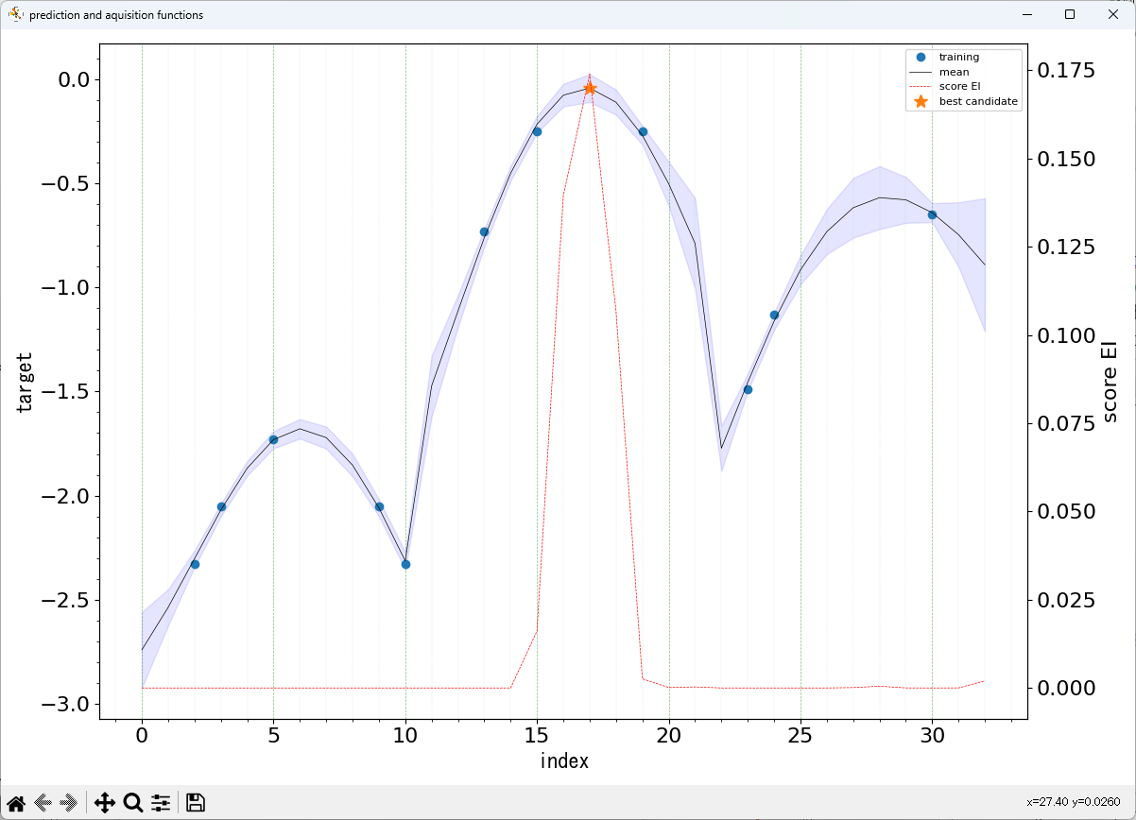
実行例 (最大値を探索)
データファイル場所: [tkProg]\[tkprog_X]\PHYSBO\data_simple.xlsx
Read data_simple.xlsx, max_num_probes = 1, num_rand_basis = 200, score_mode = ‘EI’, and iterval = 0
最大の獲得関数
事後確率分布
(予測値の分布)
獲得関数 (acquisition function, score)
適当な場所をクリックすると、
一番近いデータ点の情報をコンソールに表示する:
clicked at idx = 7 / line 9: descriptors = [ 0.4 -1. ] given target value = nan
predicted target value = -1.7141204429199943 +- 0.05214082204618646

Slide 10
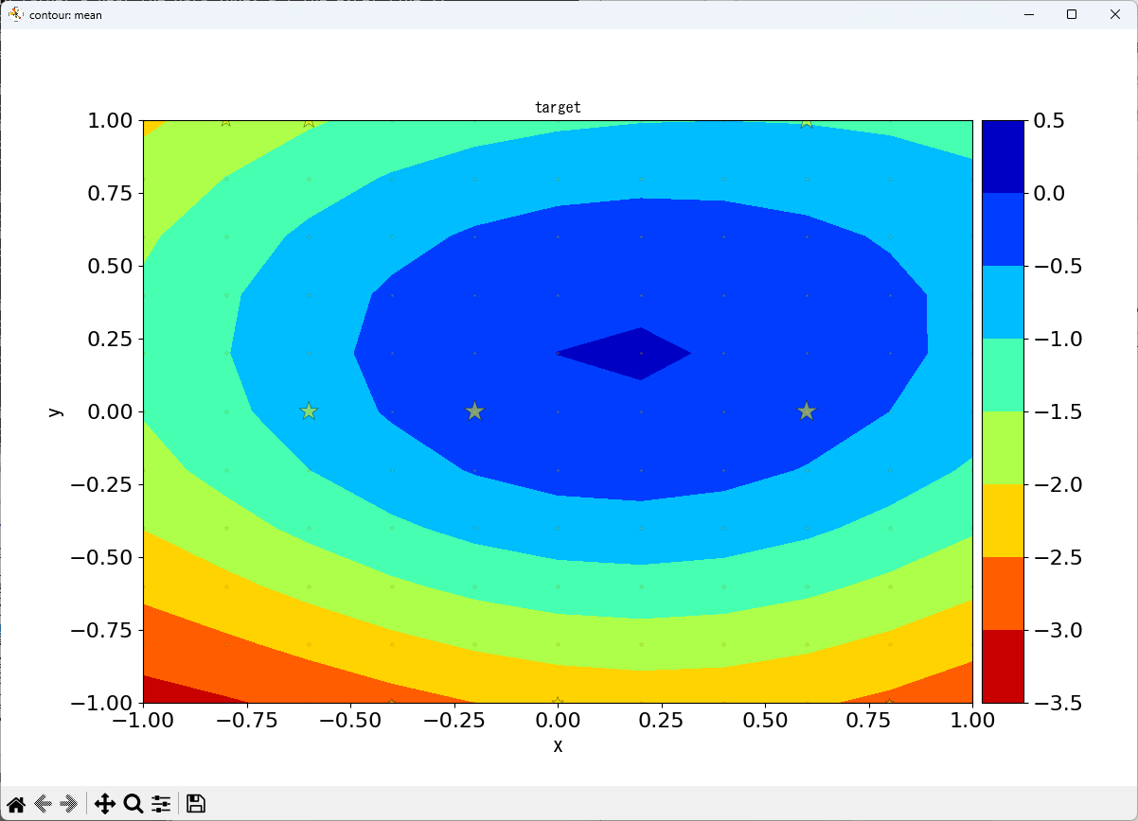
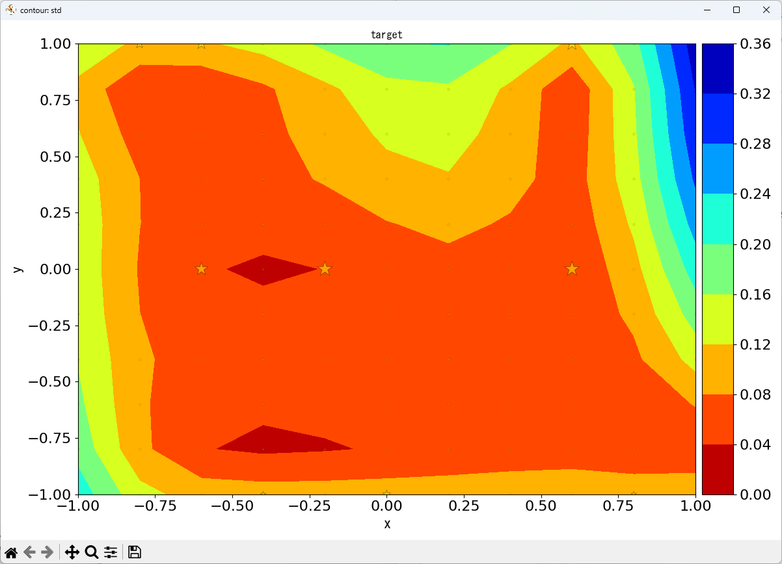
実行例 (最大値を探索)
データファイル場所: [tkProg]\[tkprog_X]\PHYSBO\data_simple.xlsx
Read data_simple.xlsx, max_num_probes = 1, num_rand_basis = 200, score_mode = ‘EI’, and iterval = 0
平均マップ
分散マップ

Slide 11
獲得関数
（PHYSBOマニュアルより改変して引用)
獲得関数 (acquisition function, score)
• TS (Thompson Sampling):
事後確率分布から回帰関数を１つサンプリングし、それを用いた予測が最大となる点を候補として選択
• EI (Expected Improvement):
予測値と現状での最大値との差の期待値が最大となる点を候補として選択
• PI (Probability of Improvement):
現状での最大値を超える確率が最大となる点を候補として選択

Slide 12
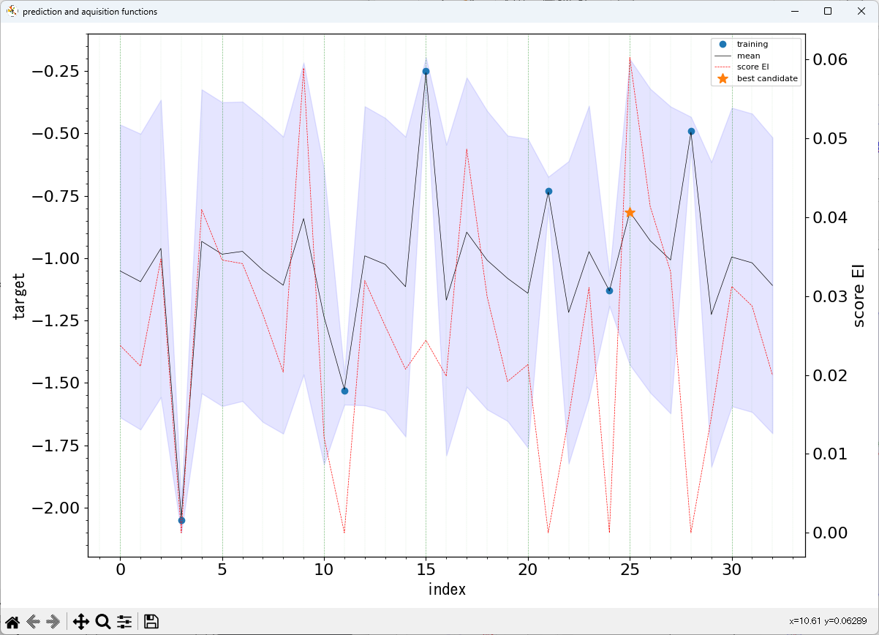
data_test.xlsxを使って、最適化の過程を見る
データファイル場所: [tkProg]\[tkprog_X]\PHYSBO\data_test.xlsx
ADD
Already have

Slide 13
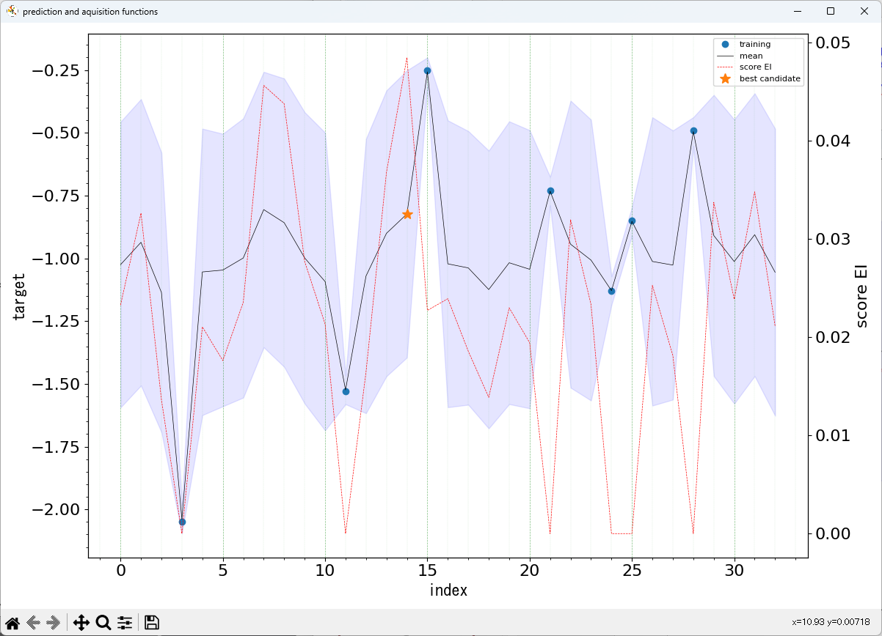
data_test.xlsxを使って、最適化の過程を見る
データファイル場所: [tkProg]\[tkprog_X]\PHYSBO\data_test.xlsx
ADD
Added

Slide 14
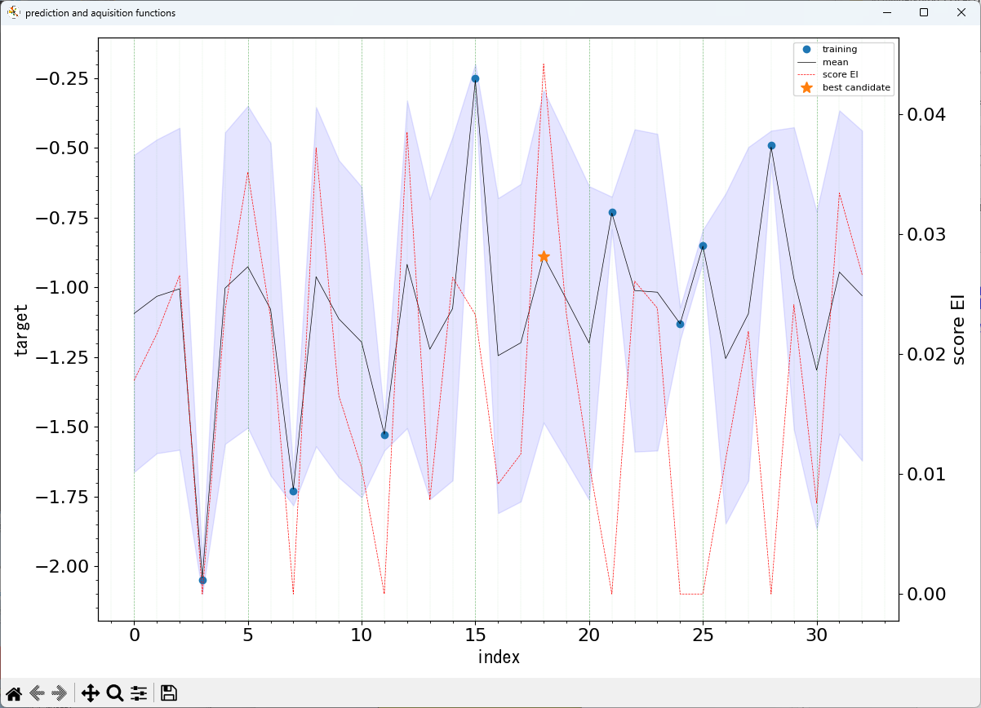
data_test.xlsxを使って、最適化の過程を見る
データファイル場所: [tkProg]\[tkprog_X]\PHYSBO\data_test.xlsx
ADD
Added

Slide 15
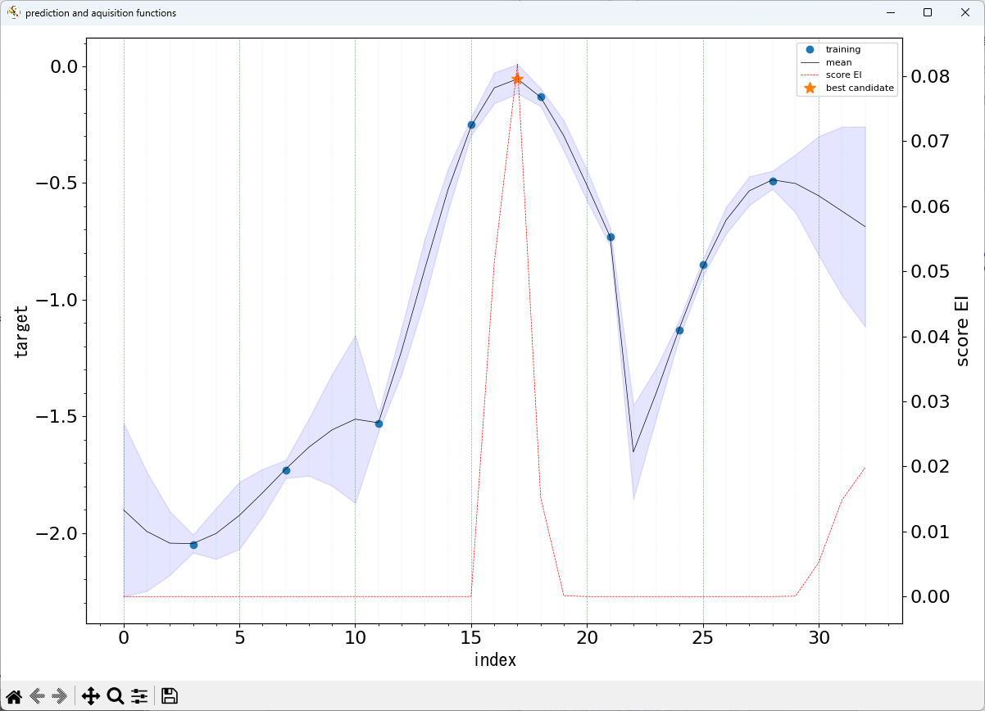
data_test.xlsxを使って、最適化の過程を見る
データファイル場所: [tkProg]\[tkprog_X]\PHYSBO\data_test.xlsx
Added
ADD

Slide 16
data_test.xlsxを使って、最適化の過程を見る
データファイル場所: [tkProg]\[tkprog_X]\PHYSBO\data_test.xlsx
Added
Ambiguous point
ADD?

Slide 17
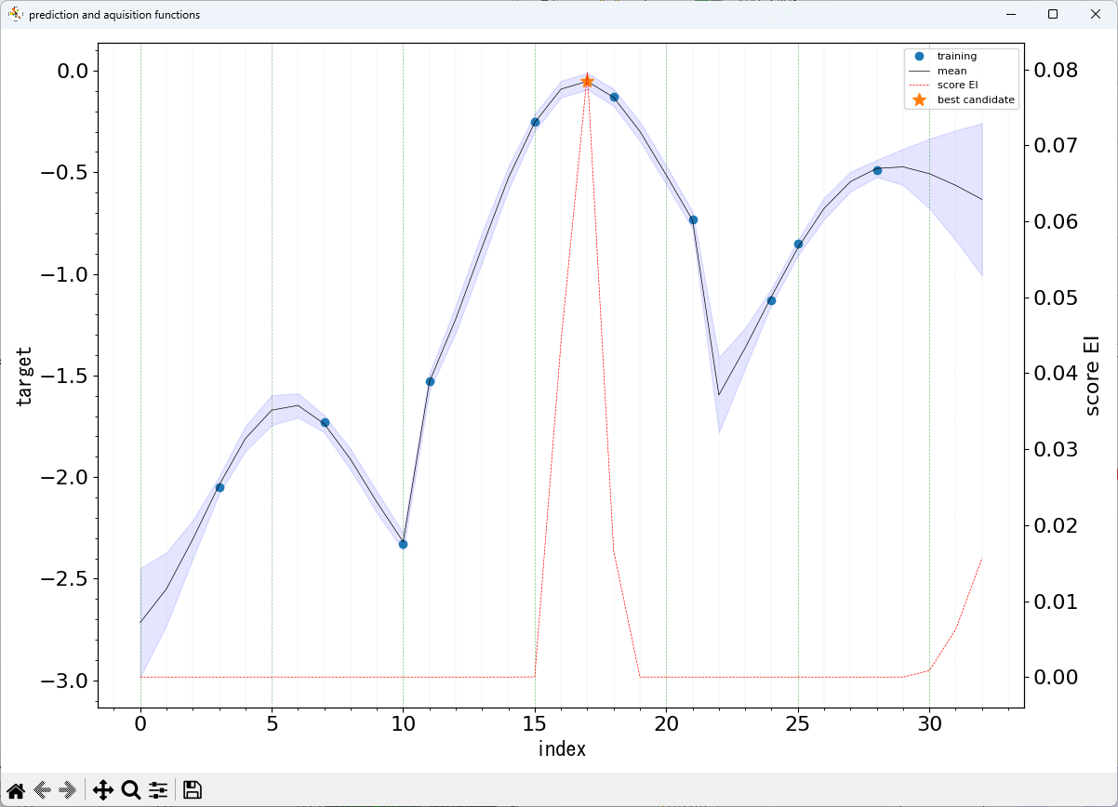
data_test.xlsxを使って、最適化の過程を見る
データファイル場所: [tkProg]\[tkprog_X]\PHYSBO\data_test.xlsx
Added

Slide 18
多目的最適化の入力ファイル (2目的関数)
data_2targets.xlsx
Header labels can have the following control tags at the top (case insensitive).
Specify following target functions more than one
‘max:’ (default): Find maximum value
‘min{idx}:’: Find minimum value
Objective function is converted to –t
(t denotes the objective function)
‘-’: Ignore this column
neither as objective function nor descriptors
1st column: #1 target function
2nd column: #2 target function
3rd and 4th columns: Descriptors
IMPORTANT NOTE
At least ONE BLANK target function data is
required. Or the program will be terminated
by ERROR in base_search()

Slide 19
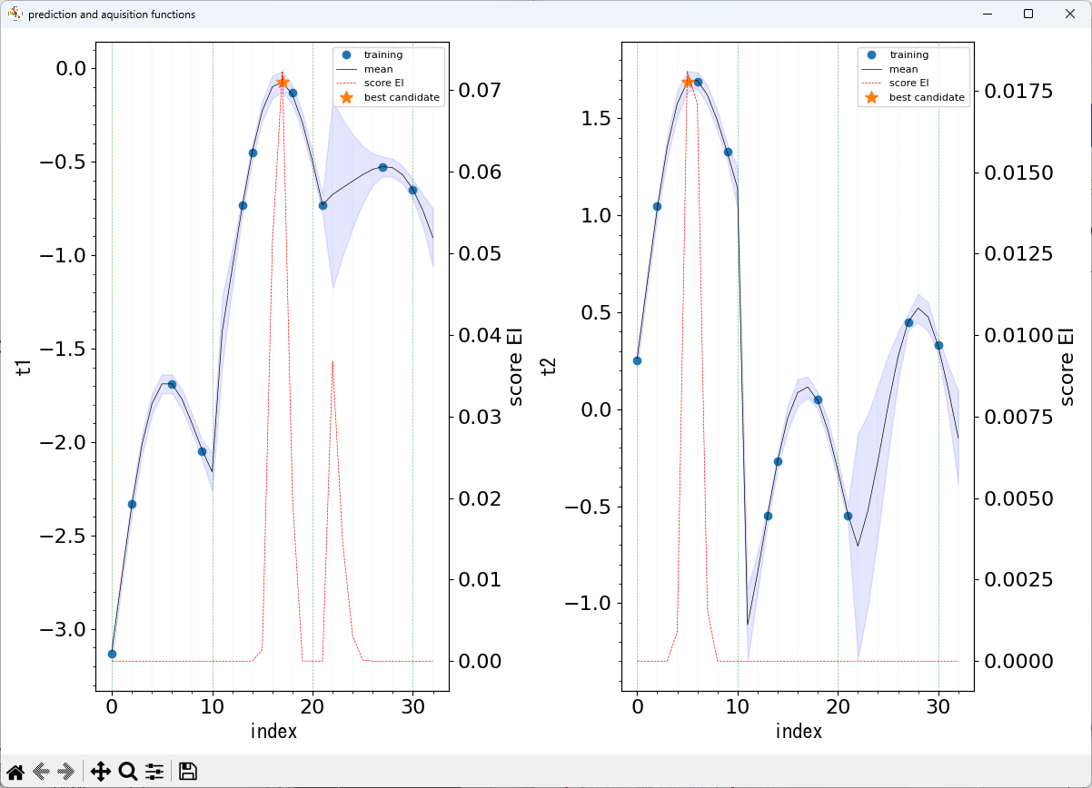
目的関数 t1、t2の予測分布 (平均、標準偏差)
python bayes_gp_plain.py data_2targets.xlsx
Indexは入力ファイルのデータ番号

Slide 20
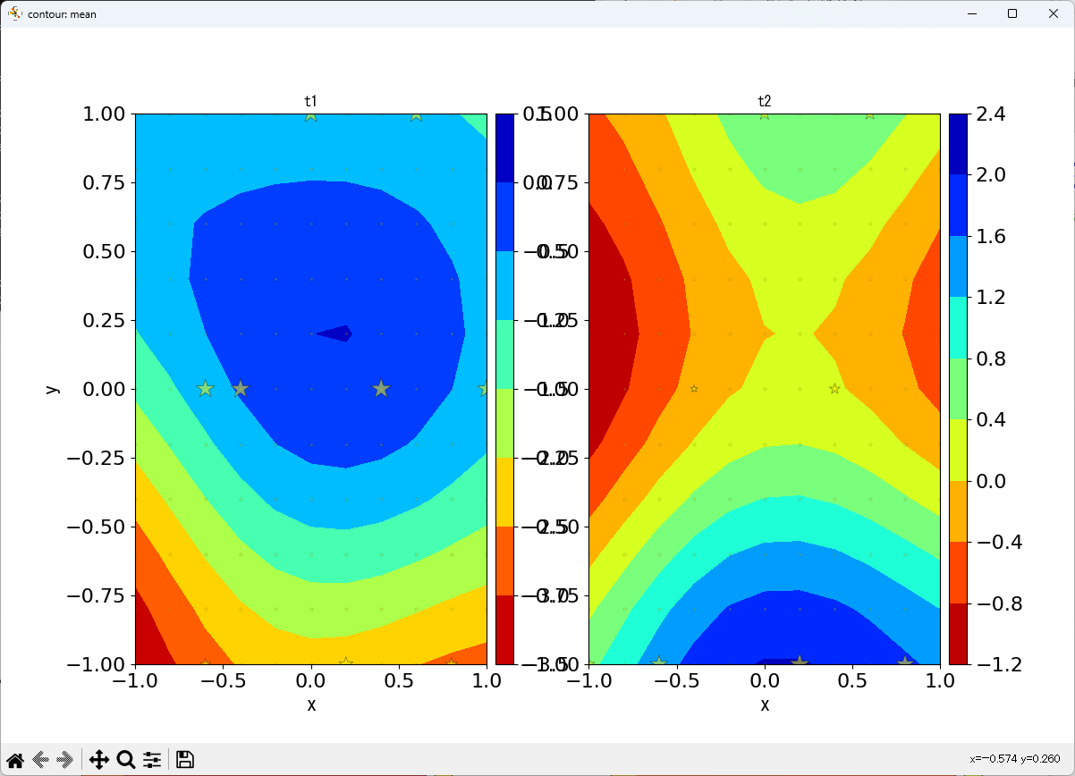
目的関数 t1、t2の予測平均の x, y に選んだ記述子に対する分布
python bayes_gp_plain.py data_2targets.xlsx

Slide 21
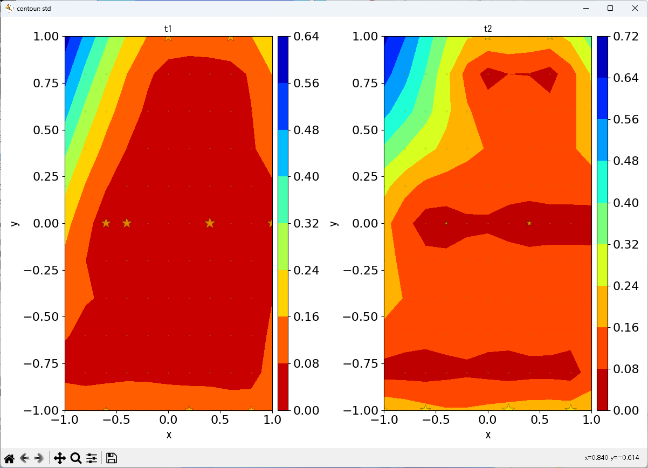
目的関数 t1、t2の予測値の標準偏差
python bayes_gp_plain.py data_2targets.xlsx

Slide 22
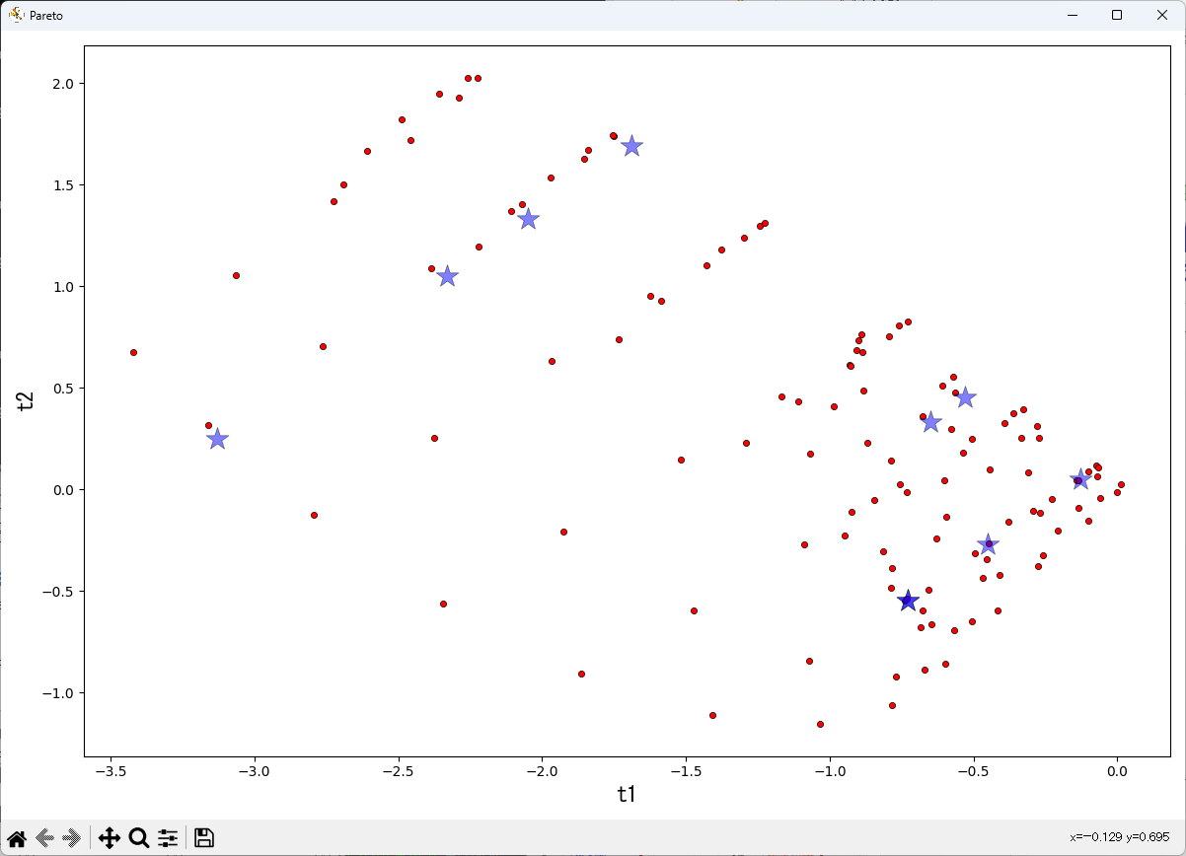
目的関数 t1、t2の入力値と予測平均の分布
python bayes_gp_plain.py data_2targets.xlsx
★: 入力値
●: 予測平均 (●の大きさは予測値に対応)
多目的最適化においては、
目的関数間にトレードオフが存在する場合がある
=> 目的関数のバランスを考慮して、解析の目的に対する最適解を選ぶ
パレート解:
任意の目的関数の値を改善しようとした場合、他の目的関数のうちどれかひとつは悪化するような解
(PHYSBOマニュアルより引用)
パレートフロント:
複数のパレート解がつくる曲面
パレート解

Slide 23
3つ以上の目的関数も扱える
data_3targets.xlsx
Header labels can have the following control tags at the top (case insensitive).
‘max{idx}:’ (default): Find maximum value
{idx} is blank or integer starting from 1,
must be unique and sequential for target vars
‘min{idx}:’: Find minimum score
Objective function is converted to –t
(t denotes the objective function)
‘-’: Ignore this column
neither as objective function nor descriptors
1st column: #1 target function
2nd column: #2 target function
3nd column: #3 target function, equal to t1 * t2
4rd and 5th columns: Descriptors
IMPORTANT NOTE
At least ONE BLANK target function data is
required. Or the program will be terminated
by ERROR in base_search()

Slide 24
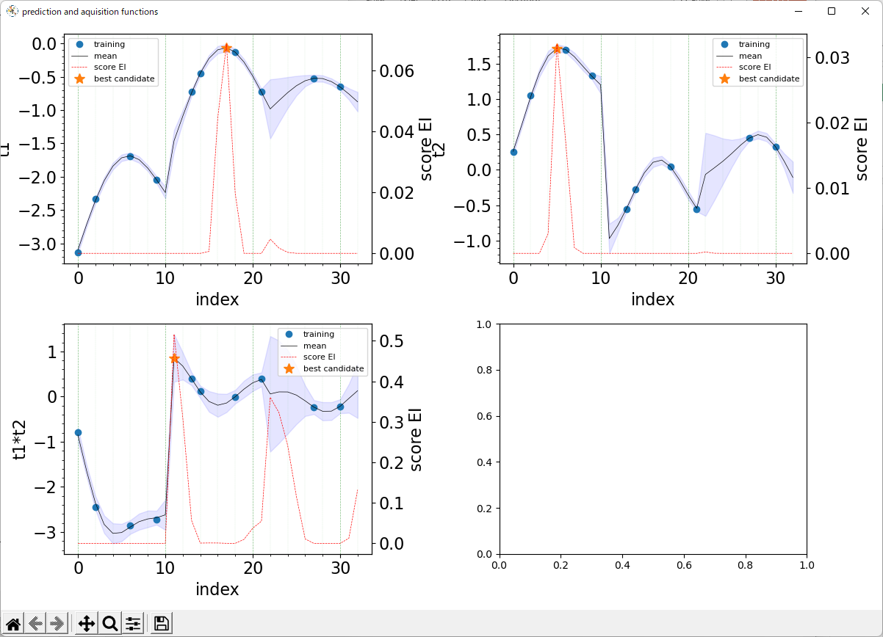
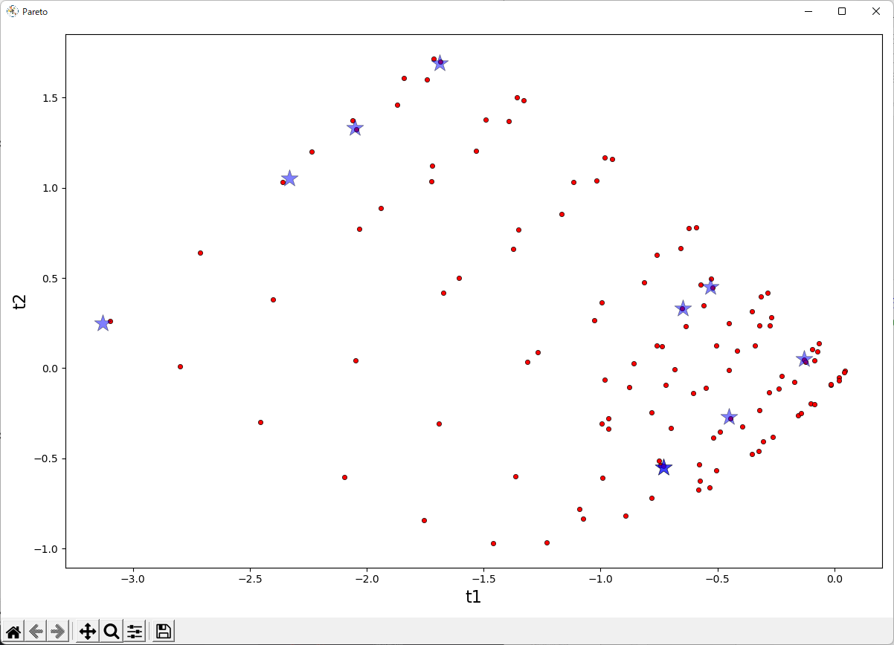
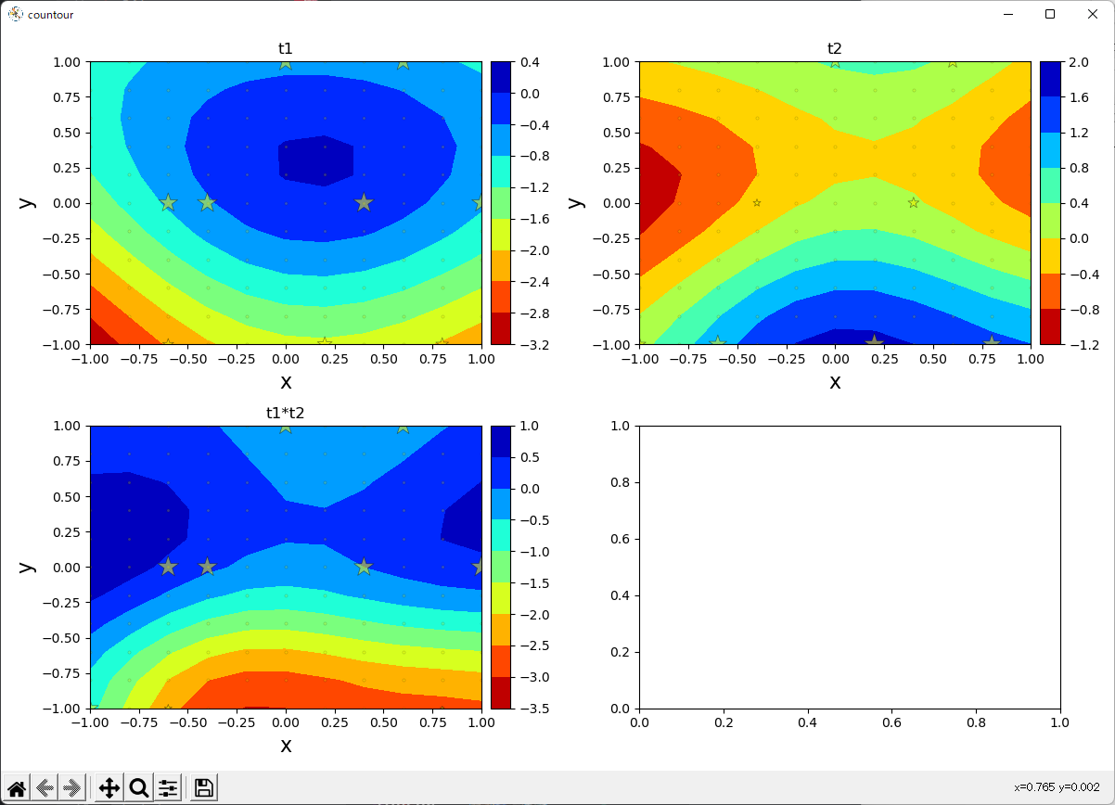
Variation of predictions
python bayes_gp_plain.py data_3targets.xlsx

Slide 25
Input file for 2D plot
data_3targets3descriptors.xlsx
Header labels can have the following control tags at the top (case insensitive).
Specify following target functions more than one
‘max:’ (default): Find maximum value
‘min{idx}:’: Find minimum a
Objective function is converted to –t
(t denotes the target function)
‘-’: Ignore this column
neither as objective function nor descriptors
Specify descriptors to be used for 2D plot
‘x:’: used for x axis
‘y:’: used for y axis
(for future purpose ‘z:’: used for x axis)
1st column: #1 target function
2nd column: #2 target function
3rd column: #3 target function
4th column: #1 descriptor used for x axis
5th column: #2 descriptor
6th column: #3 descriptor used for y axis
#1 and # 2 descriptors will be used for 2D plot unless ‘x:’ and ‘y:’ are not specified

Slide 26
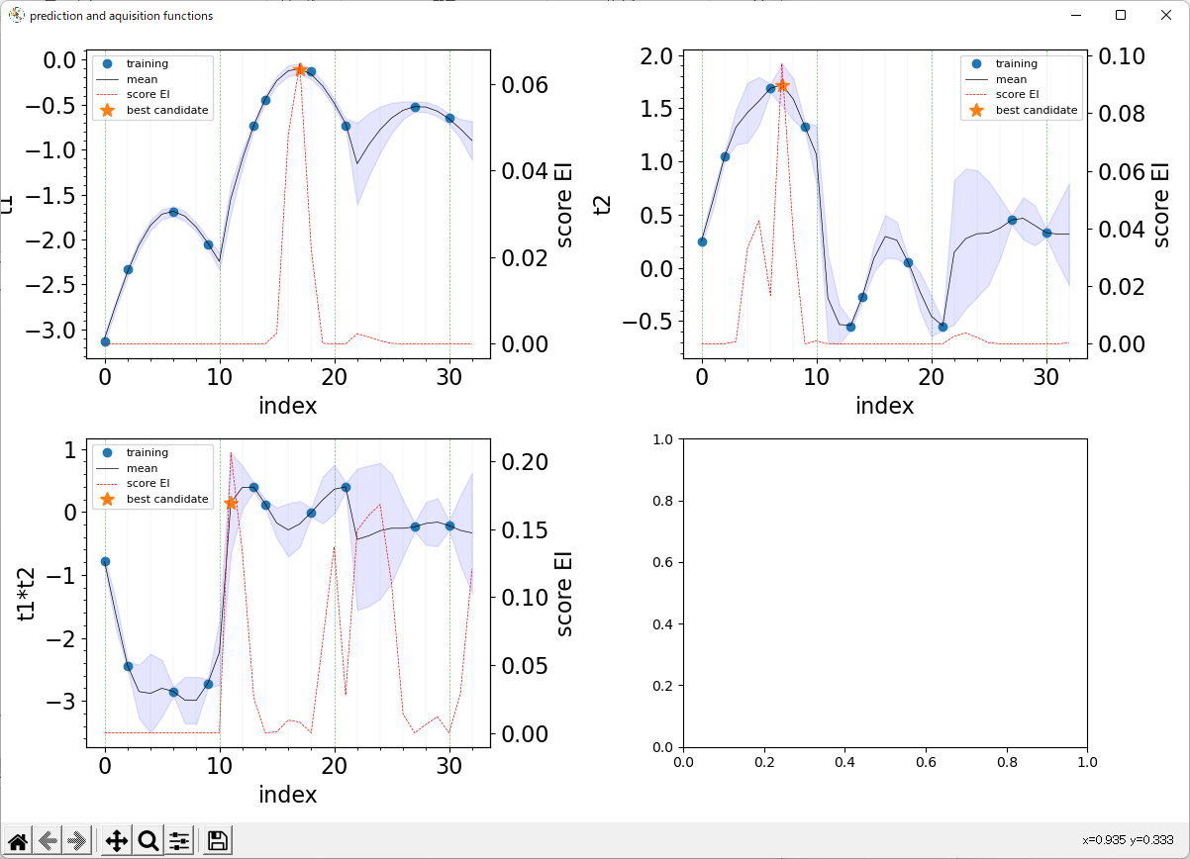
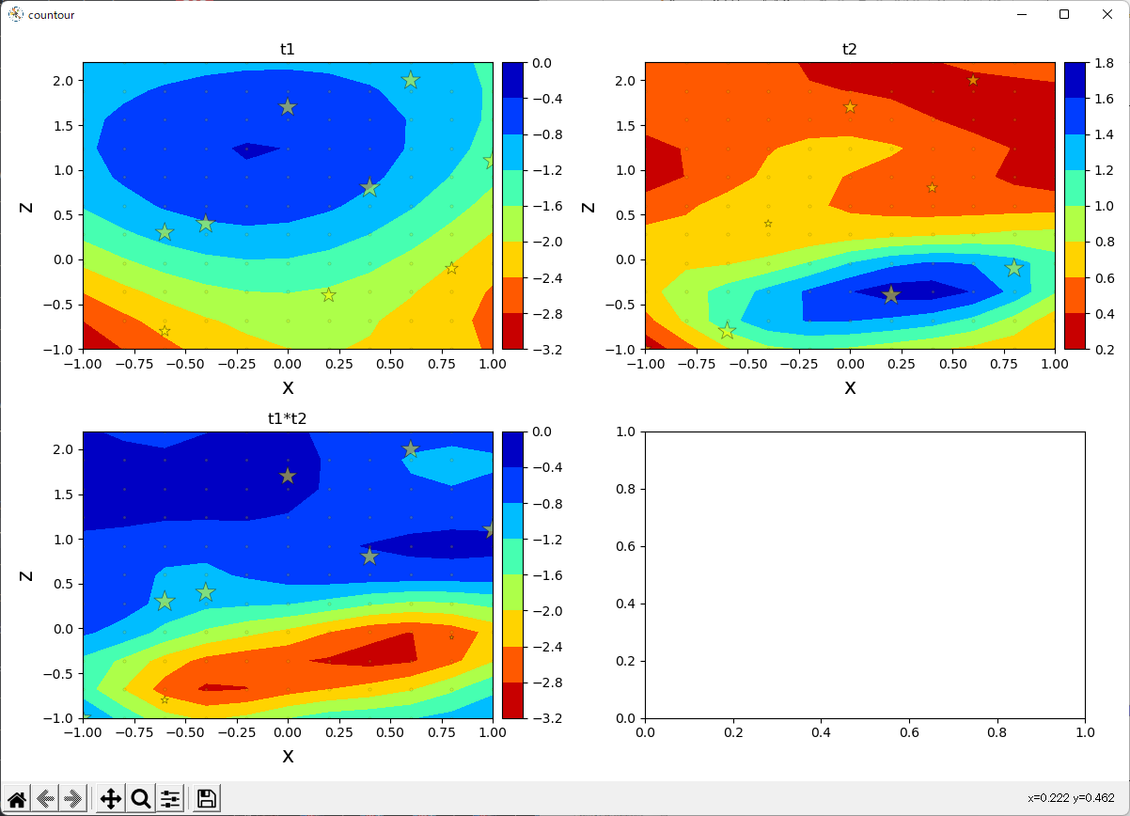
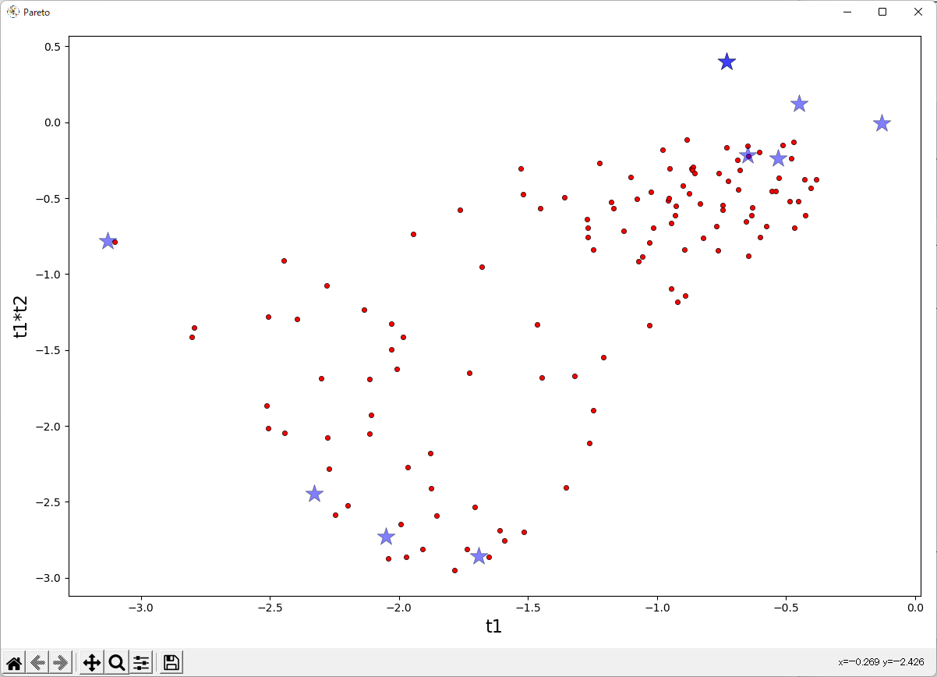
Variation of predictions
python bayes_gp_plain.py data_3targets3descriptors.xlsx

Slide 27
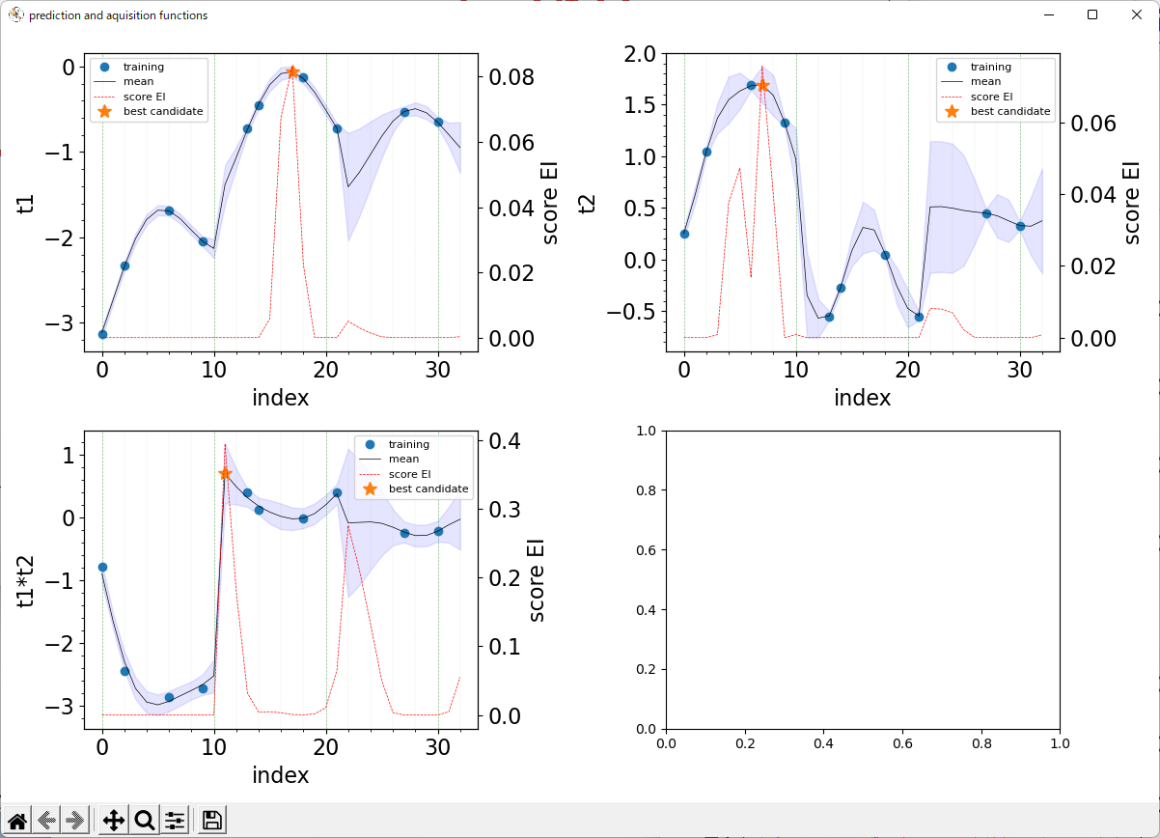
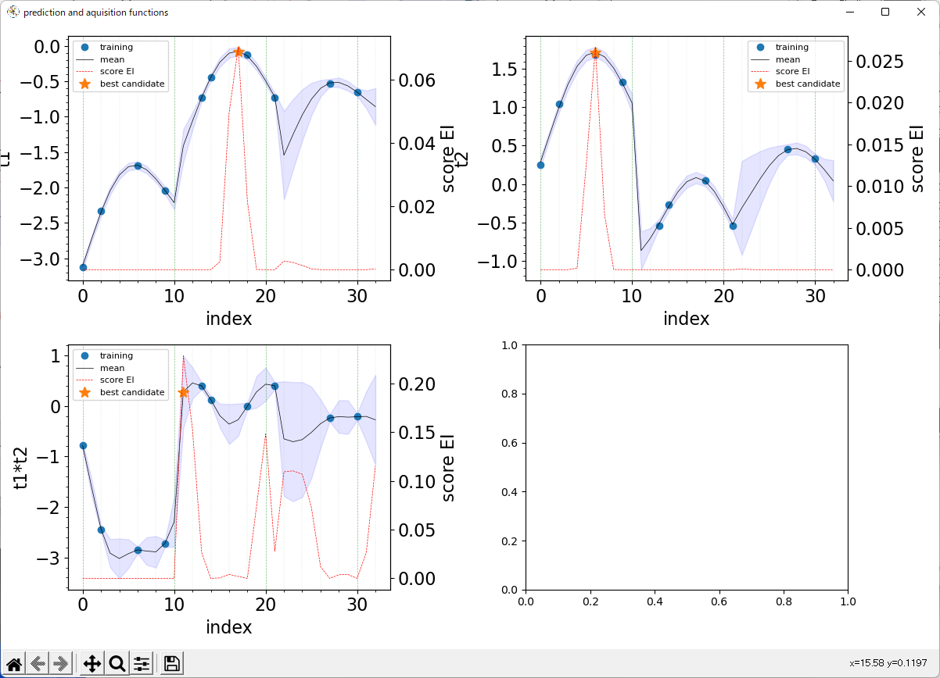
注意: 記述子が増えると過学習しやすくなる
python bayes_gp_plain.py data_3targets3descriptors.xlsx
max_num_probesを増やして結果が変わらないか
num_rand_basisを増やして結果が変わらないか
random_seedを空白にして実行すると、実行ごとに異なる乱数を生成する。
何回か実行し、結果が変わらないか
を確認する
・ 過学習しないためにはデータを増やす (学習とともに改善される)

Slide 28
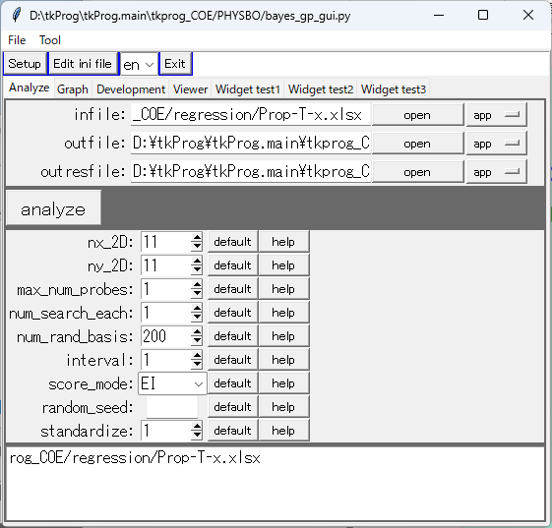
ノンパラメトリック回帰の例
場所: [tkProg]\[tkprog_X]\regression\Prop-T-x.xlsx

Slide 29
ノンパラメトリック回帰の例: 入力データ
場所: [tkProg]\[tkprog_X]\regression\Prop-T-x.xlsx
x=0.105
x=0.041
・ 明確な傾向がわからない
・ T 依存性はともかく、
x 依存性はわからない
パラメトリック回帰はむずかしい
ノンパラメトリック回帰
x=0.028
Property
x=0.172
T

Slide 30
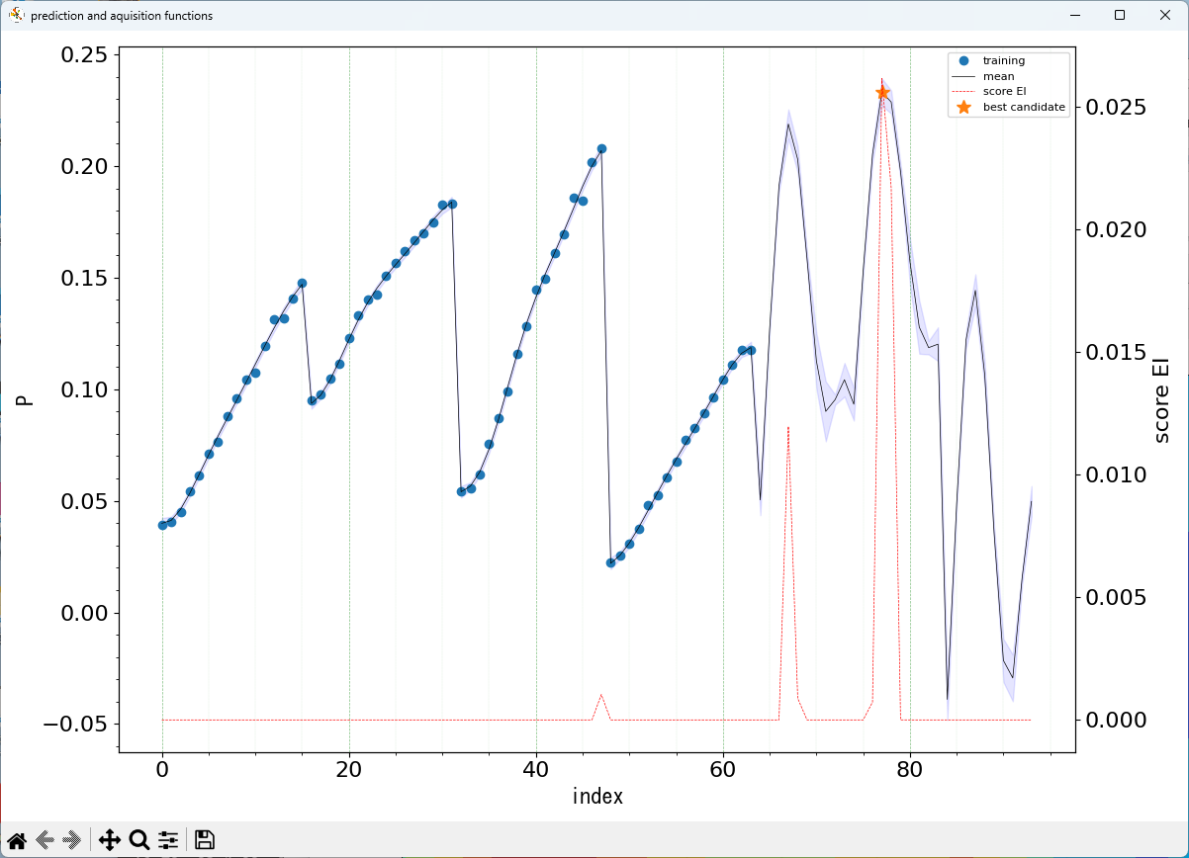
ノンパラメトリック回帰の例: 予測
場所: [tkProg]\[tkprog_X]\regression\Prop-T-x.xlsx

Slide 31
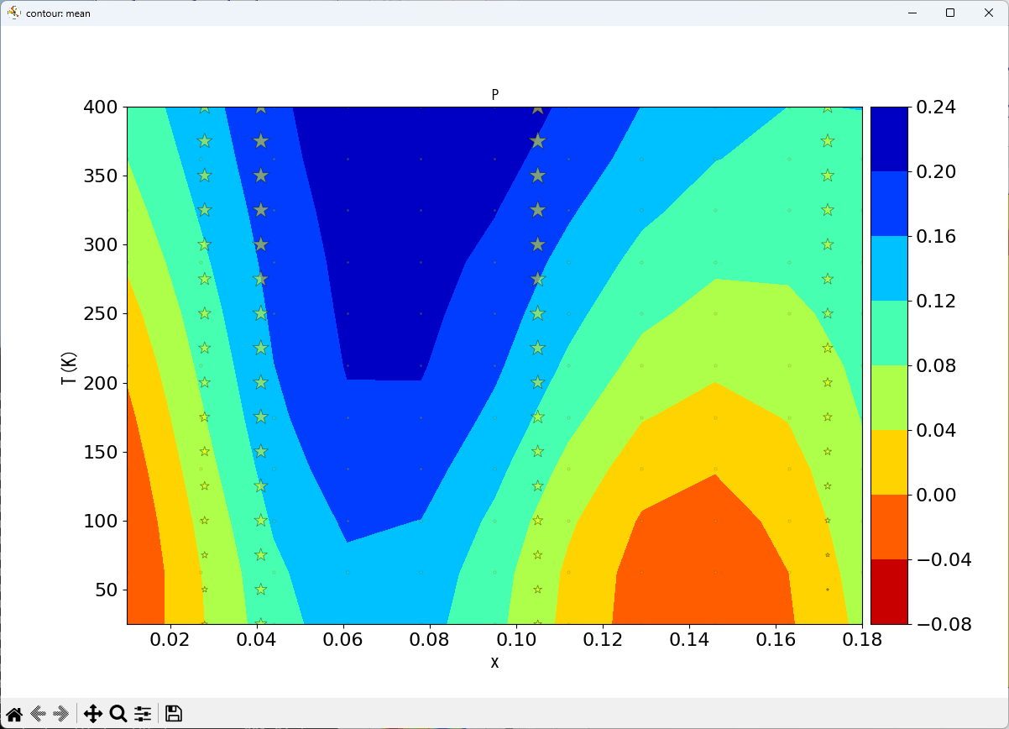
ノンパラメトリック回帰の例: 平均
場所: [tkProg]\[tkprog_X]\regression\Prop-T-x.xlsx
最適条件はこの辺？

Slide 32
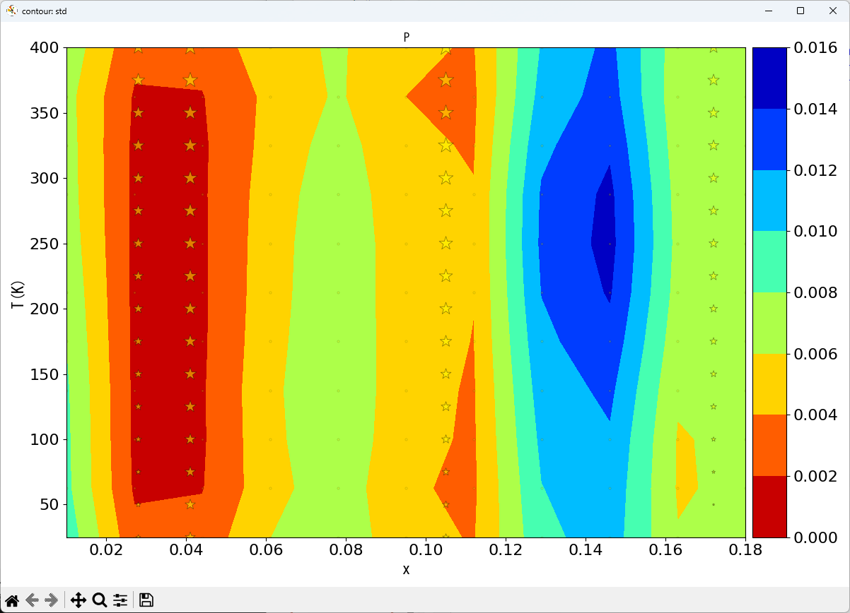
ノンパラメトリック回帰の例: 標準偏差
場所: [tkProg]\[tkprog_X]\regression\Prop-T-x.xlsx

